Slide 1
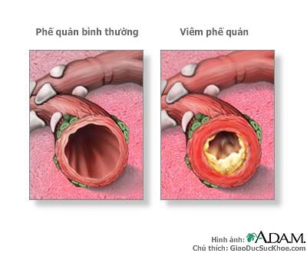
T R Ư Ờ N G Đ Ạ I H Ọ C D U Y T Â N
K H O A D Ư Ợ C
VIÊM PHẾ QUẢN CẤP
GVHD: Th.s Nguyễn Phúc Học
SVTH: Nhóm 14 - Lớp: PTH 350H
Phùng Thị Nguyên 2020526382
Nguyễn Đoàn Khánh Trang 2020526256
Trần Thị Tranh 2020527529
Lê Thanh Tuấn 2021528289
Võ Trần Tố Vân 2020524967

Slide 2
NỘI DUNG
Định nghĩa
Căn nguyên
Virus và nhóm vi khuẩn không điển hình
Vi khuẩn
Các yếu tố hóa, lý
Dị ứng
Yếu tố thuận lợi
Triệu chứng lâm sàng – Chẩn đoán
Biểu hiện
2 giai đoạn
Các xét nghiệm cận lâm sàng
Tiến triển và biến chứng
Điều trị

Slide 3
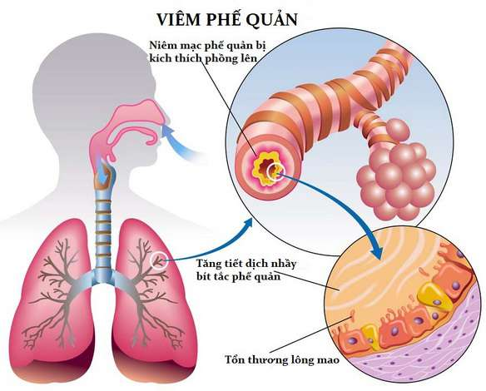
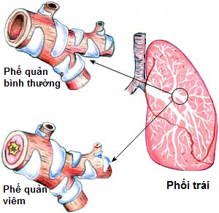
1. ĐỊNH NGHĨA
Viêm phế quản cấp (Acute Bronchitis) là tình trạng viêm cấp tính của niêm mạc phế quản ở người trước đó phế quản không có tổn thương.
“Đợt cấpˮ (viêm phế quản mạn, bệnh phổi tắc nghẽn mạn tính)
= “Đợt bùng phátˮ (hiện nay).

Slide 4
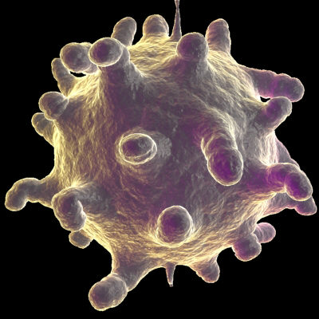
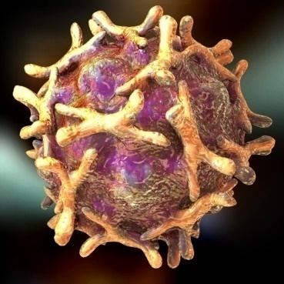
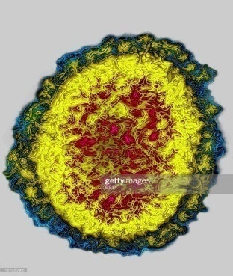
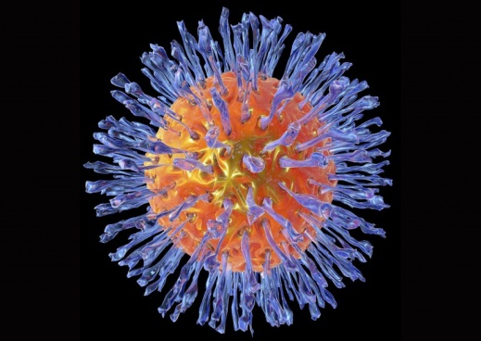
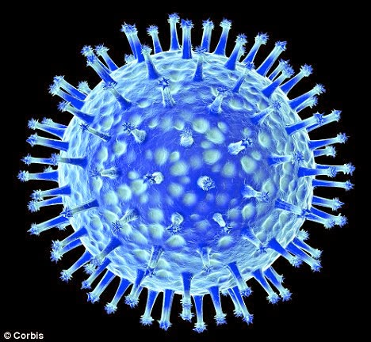
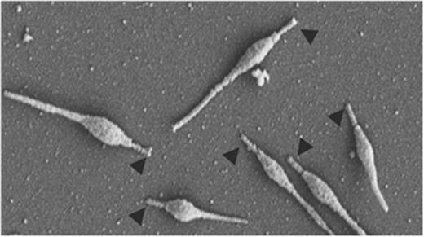
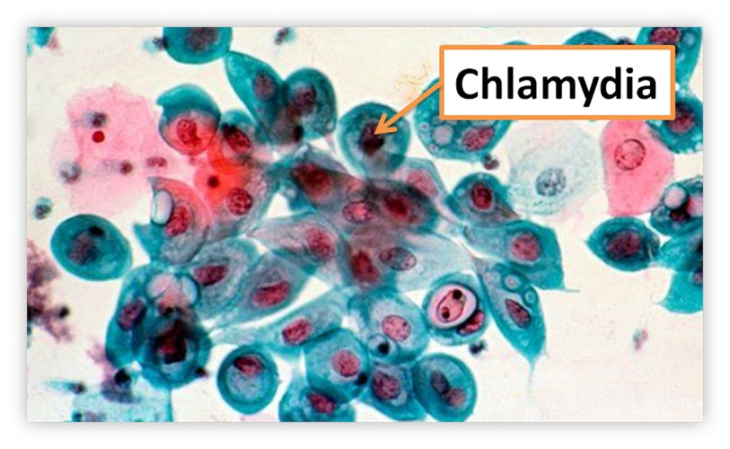
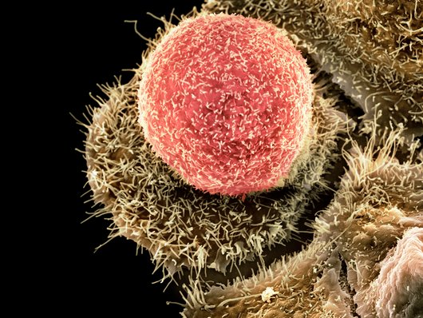
2. CĂN NGUYÊN
Virus và nhóm vi khuẩn không điển hình
Chiếm 50 - 90% các trường hợp.
Các virus hay gặp: Rhino virus; Echo virus; Adeno virus; Myxovirus influenza và Herpes virus. Ở trẻ em hay gặp virus hợp bào hô hấp và vi rút á cúm.
Các vi khuẩn không điển hình như: Mycoplasma Pneumoniae, Chlamydia.

Slide 5
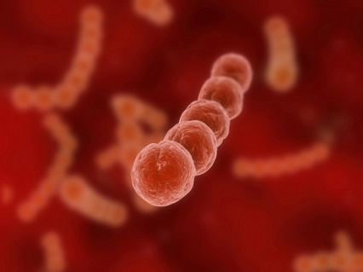
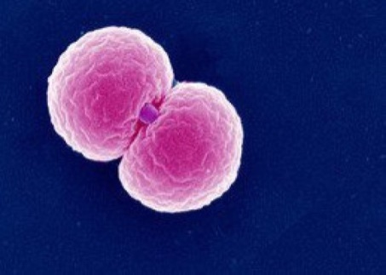
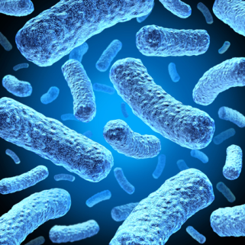
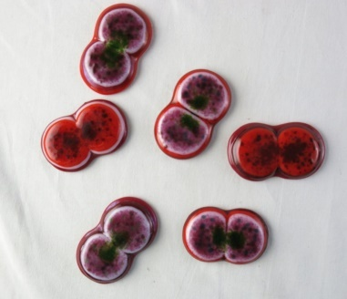
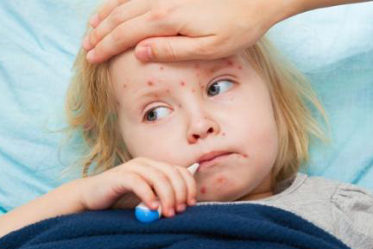
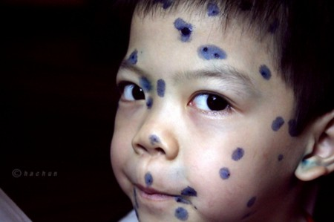
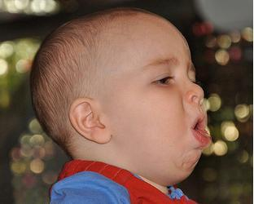
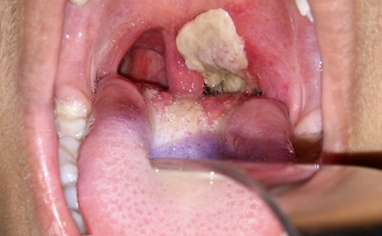
2. CĂN NGUYÊN
Vi khuẩn
Thường viêm lan từ đường hô hấp trên xuống, các vi khuẩn gồm: liên cầu khuẩn, phế cầu khuẩn, Haemophilus influenzae, Moraxella catarrhalis.
Những vi khuẩn này thường bị bội nhiễm thứ phát sau nhiễm virus.
Ngoài ra viêm phế quản cấp còn có thể gặp trong các bệnh: sởi, thuỷ đậu, ho gà, thương hàn, bạch hầu.

Slide 6
2. CĂN NGUYÊN
Các yếu tố hóa, lý: hơi độc ( Clo, Amoniac) , bụi nghề nghiệp, khói, thuốc lá, không khí quá khô, ẩm, lạnh, hoặc quá nóng.
Dị ứng: ở trẻ em, người lớn bị dị ứng nặng phù Quink, mày đay.
Yếu tố thuận lợi: thay đổi thời tiết, bị nhiễm lạnh, thể địa yếu, mắc bệnh đường hô hấp trên.

Slide 7
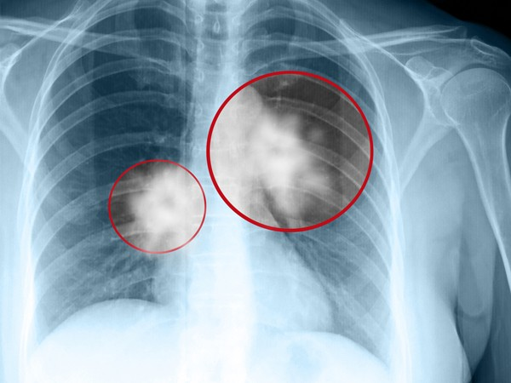
3. TRIỆU CHỨNG LÂM SÀNG - CHẨN ĐOÁN
Các xét nghiệm cận lâm sàng (ít có giá trị chẩn đoán)
Bạch cầu có thể bình thường, tăng khi có bội nhiễm, hoặc giảm (virus).
Xét nghiệm đờm: có nhiều xác bạch cầu đa nhân trung tính.
Cấy đờm thường có tạp khuẩn, loại vi khuẩn gây bệnh 107 / ml.
X quang phổi: có thể bình thường hoặc rốn phổi đậm.

Slide 8
4. TIẾN TRIỂN VÀ BIẾN CHỨNG
Tiến triển: viêm phế quản cấp tiến triển lành tính, ở người khoẻ mạnh thường tự khỏi sau 2 tuần, không để lại di chứng gì, ở người nghiện thuốc lá thường có bội nhiễm và ho khạc đờm kéo dài.
Biến chứng:
Viêm phổi, phế quản phế viêm: thường xảy ra ở người già và trẻ em suy dinh dưỡng.
Tăng tính phản ứng của phế quản với lạnh, khói và bụi, kéo dài vài tuần sau viêm phế quản cấp.
Biểu hiện bằng ho khan kéo dài hàng tuần lễ.

Slide 9
5. ĐIỀUTRỊ
Thể nhẹ:
Chủ yếu điều trị triệu chứng với giữ ấm, tránh lạnh, tránh bụi.
Bỏ hút thuốc lá, hoặc bỏ tiếp xúc với các chất lý, hoá gây độc.
Không cần dùng kháng sinh.
Khi ho khan nhiều, gây mất ngủ có thể cho các thuốc giảm ho như: Codein 15 - 30 mg / 24 giờ hoặc Dextromethorphan 10 - 20mg / 24 giờ ở người lớn hoặc + Một đợt ngắn corticoid đường uống (prednison: 0,5 mg/kg/ngày trong 5 đến 7 ngày).
Thuốc giảm đau, hạ sốt : Paracetamol 0,5g 1 - 2 viên x 3lần/ ngày.

Slide 10
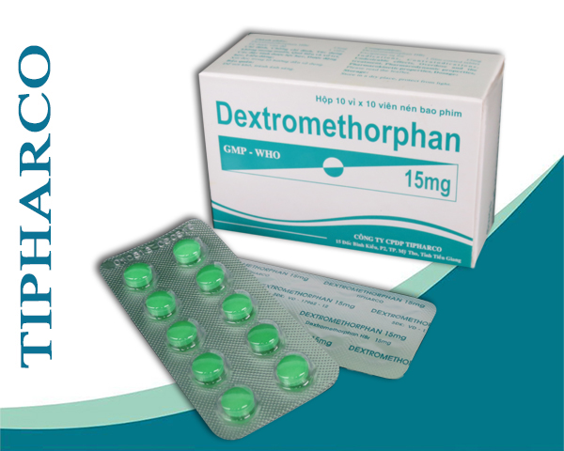
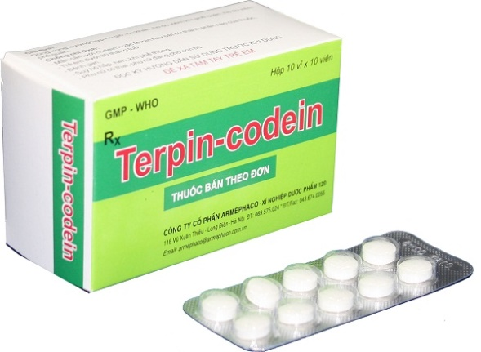
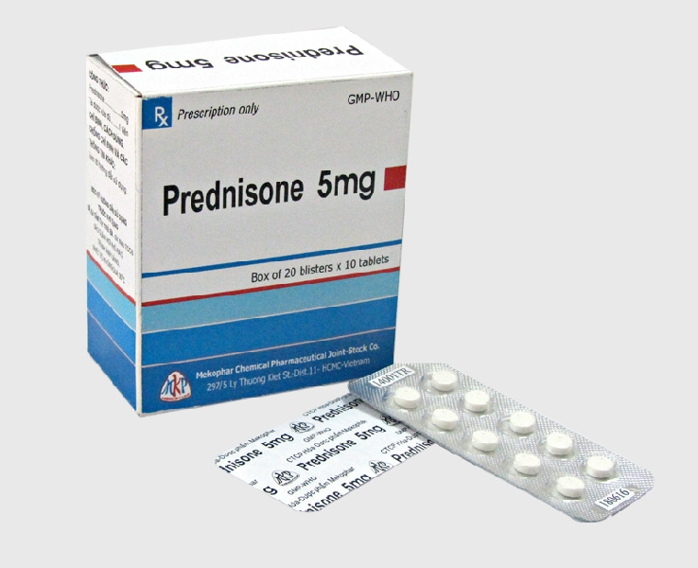
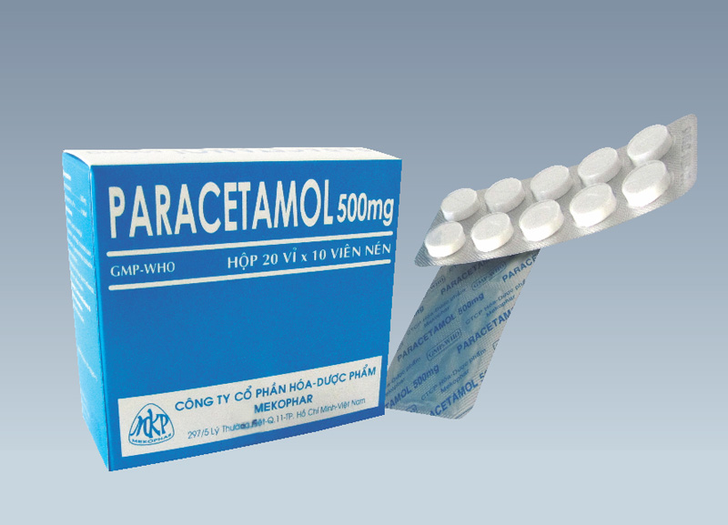
Một số thuốc sử dụng trong điều trị viêm phế quản cấp thể nhẹ

Slide 11
5. ĐIỀUTRỊ
Thể nặng:
Nếu ho kéo dài và khạc đờm mủ trên 7 ngày, cơ địa bệnh phổi tắc nghẽn mạn tính hoặc có viêm mũi mủ, viêm amiđan, viêm VA, viêm tai giữa phối hợp thì dùng kháng sinh:
Amoxicillin, Amoxicillin/A.clavunique, Cephalosporin thế hệ 1 hoặc
2 ... nếu do vi khuẩn: 2 - 3g/ ngày.
Macrolid: Erythromycin 1,5g/ngày, Azithromycin 150mg x
2 lần/ngày; Doxycycline 100mg , liều tấn công duy nhất 2 viên vào
ngày điều trị thứ nhất, sau đó là liều duy trì 1 viên mỗi ngày một lần
vào cùng thời điểm trong ngày.
*Thời gian điều trị kháng sinh 7 - 10 ngày, có thể phối hợp 2 kháng sinh.

Slide 12
5. ĐIỀUTRỊ
Thể nặng:
Kết hợp với thuốc long đờm có Acetylcystein 200mg x 3 gói/ngày.
Khi có dấu hiệu co thắt phế quản: Thuốc giãn phế quản đường phun
hít như Ventoline, Bricanyl hoặc khí dung Ventolin Nebules 5mg x
2 - 4 nang khí dung /ngày hoặc + Salbutamol 4mg , uống 2 – 4
viên/ngày hoặc + Brinoce 5mg, uống 1 - 2 viên/ngày.
Lưu ý:
Không hút thuốc lá, tránh tiếp xúc khói bụi trong nhà, tránh môi trường ô nhiễm, giữ ấm vào mùa lạnh.
Điều trị các nhiễm trùng tai mũi họng, tình trạng suy giảm miễn dịch (nếu có).

Slide 13
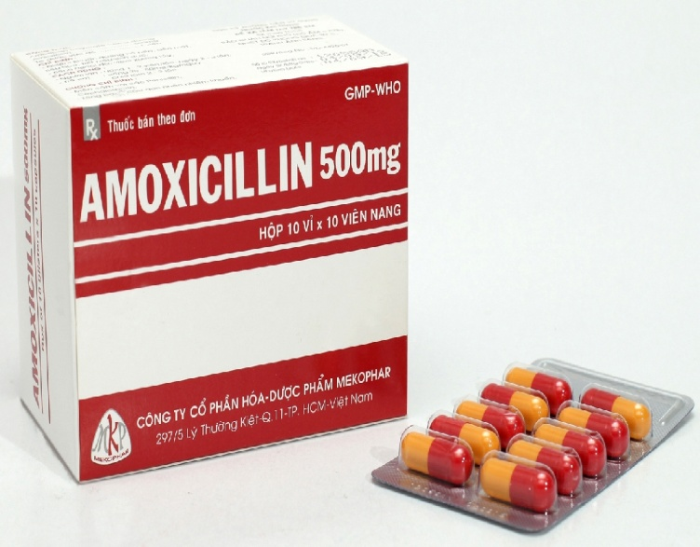
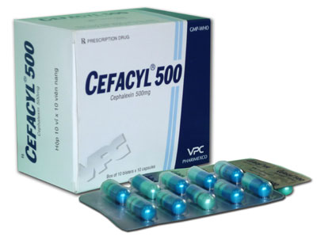
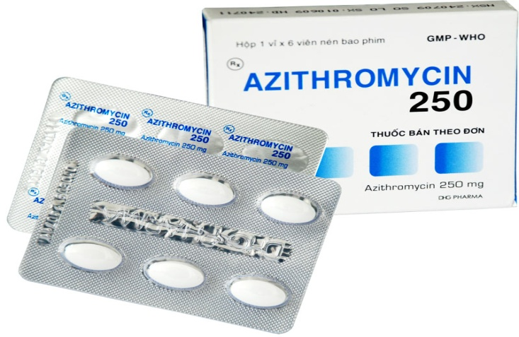
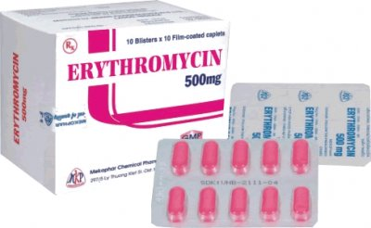
Một số thuốc sử dụng trong điều trị viêm phế quản cấp thể nặng

Slide 14
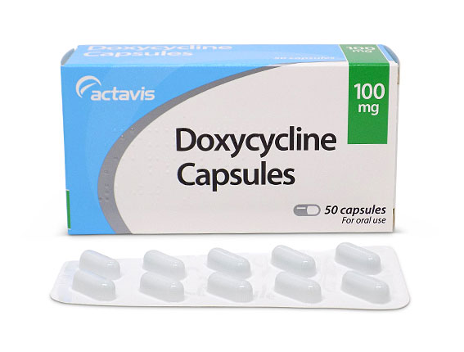
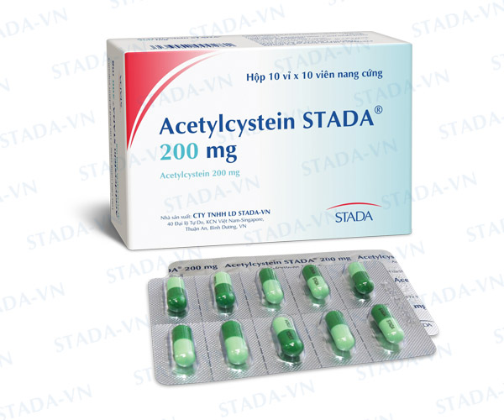
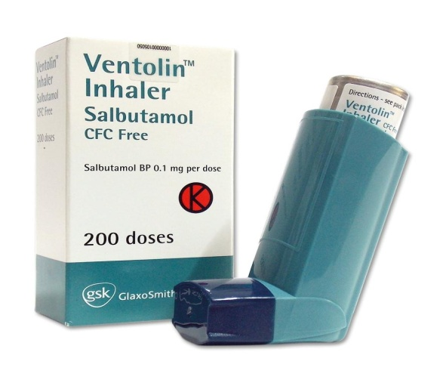
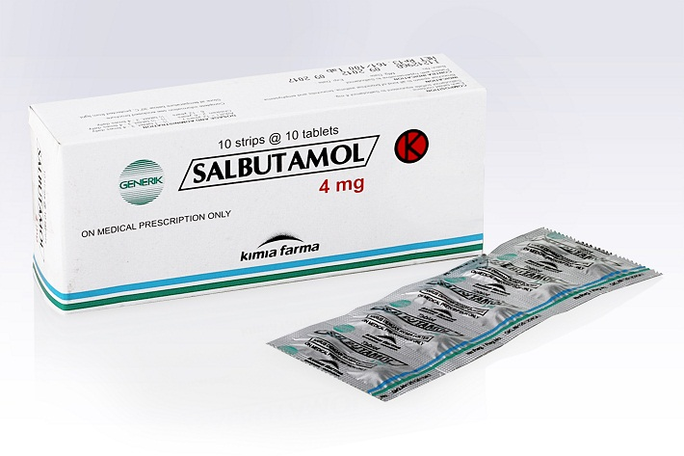
Một số thuốc sử dụng trong điều trị viêm phế quản cấp thể nặng

